Slide 1
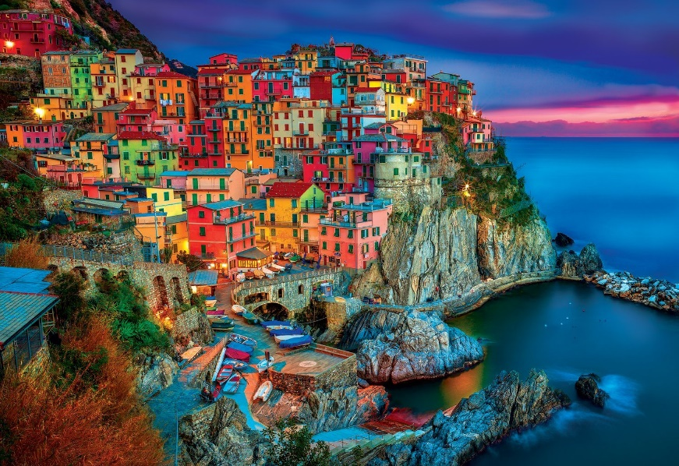
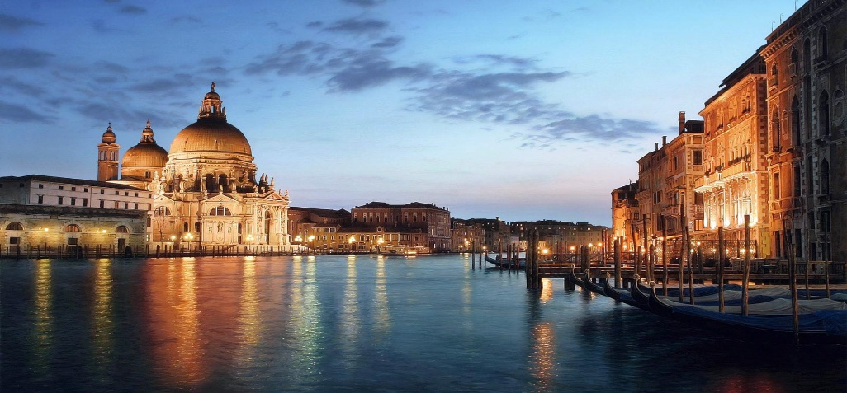
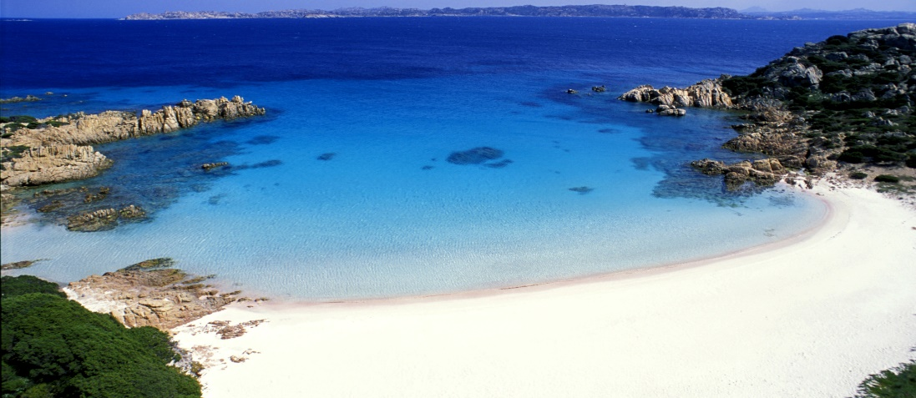
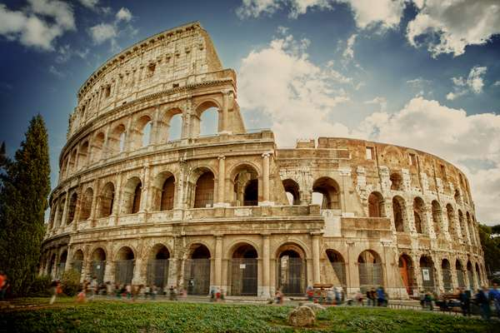
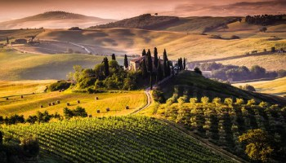
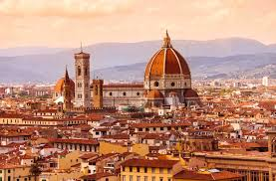
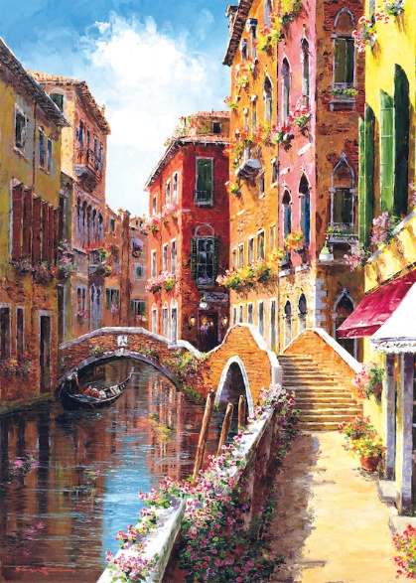
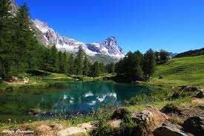
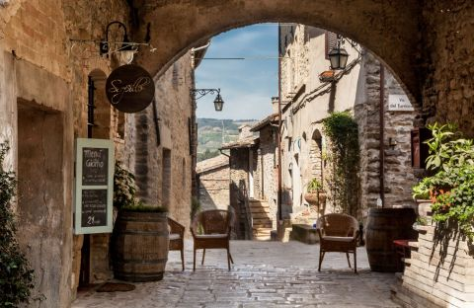
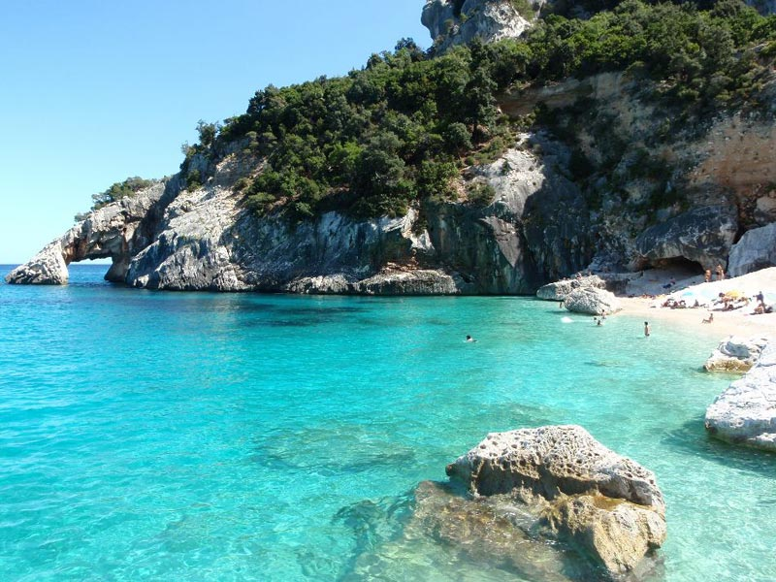
ITALIANO
PER
VIAGGIATORI

Slide 2
SCIOGLILINGUA
Eva dava l'uva ad Ava, Ava dava l'uva ad Eva
Vada come vada vado a Vada.

Slide 3
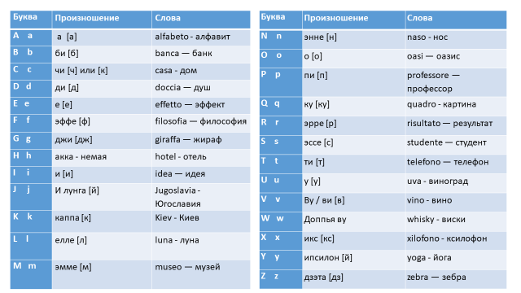

Slide 4
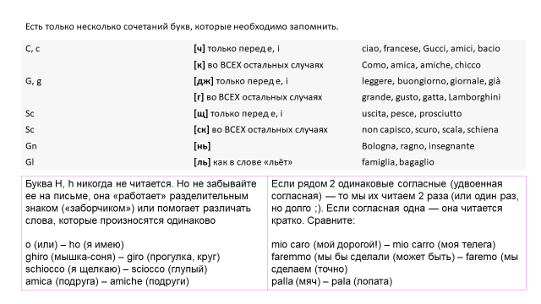

Slide 5
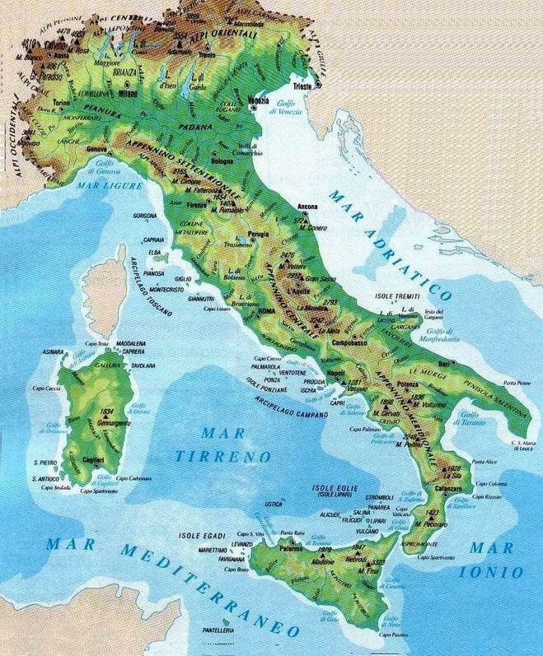
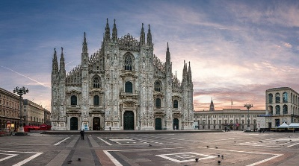
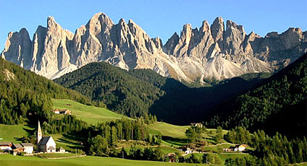
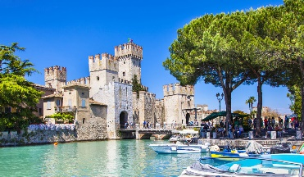
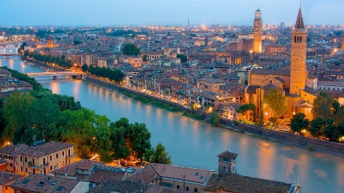
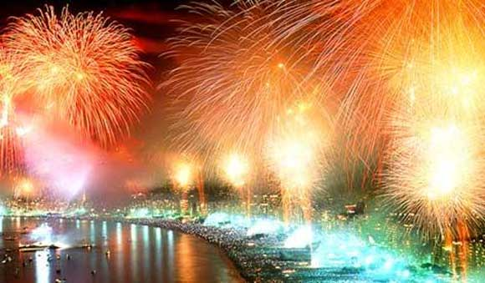
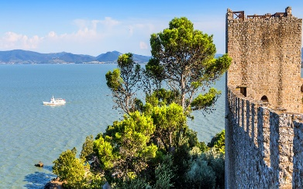
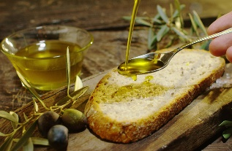
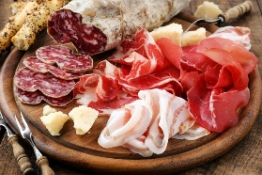
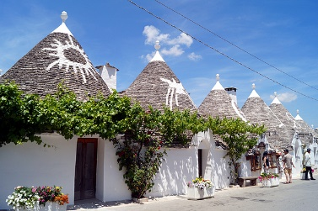
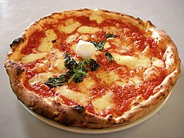
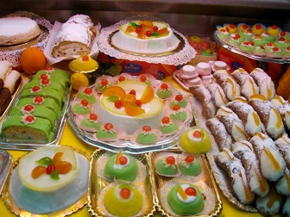
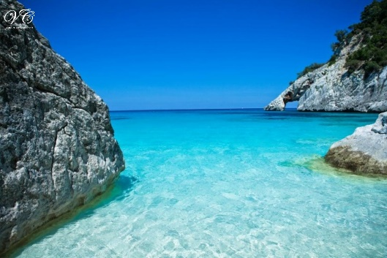
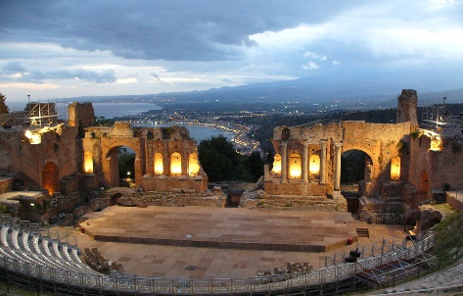
VENEZIA
DOLOMITI
MILANO
LAGO DI GARDA
RIMINI
CINQUE TERRE
VERONA
UMBRIA
TOSCANA
ROMA
NAPOLI
PUGLIA
SARDEGNA
SICILIA

Slide 6
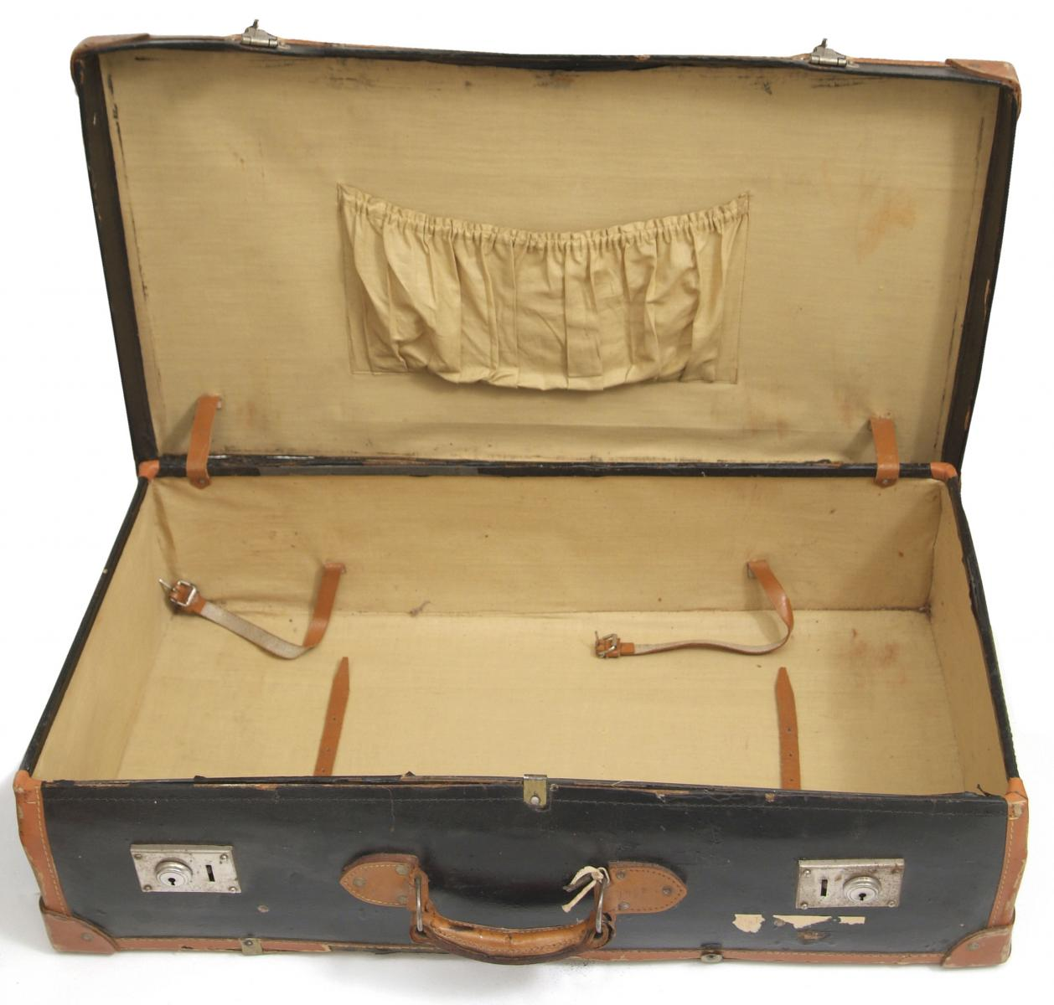
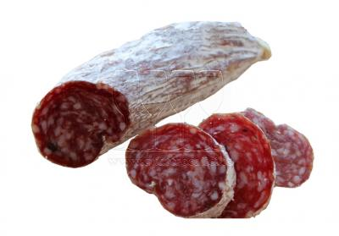
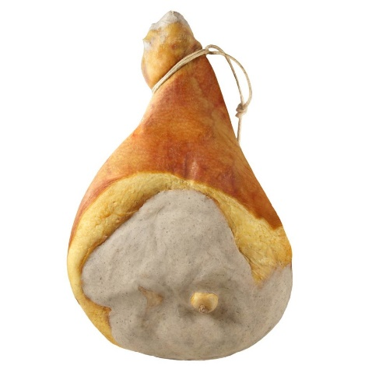
COSA METTONO IN VALIGIA GLI ITALIANI?
https://www.youtube.com/watch?v=up4ZAKImmmM

Slide 7
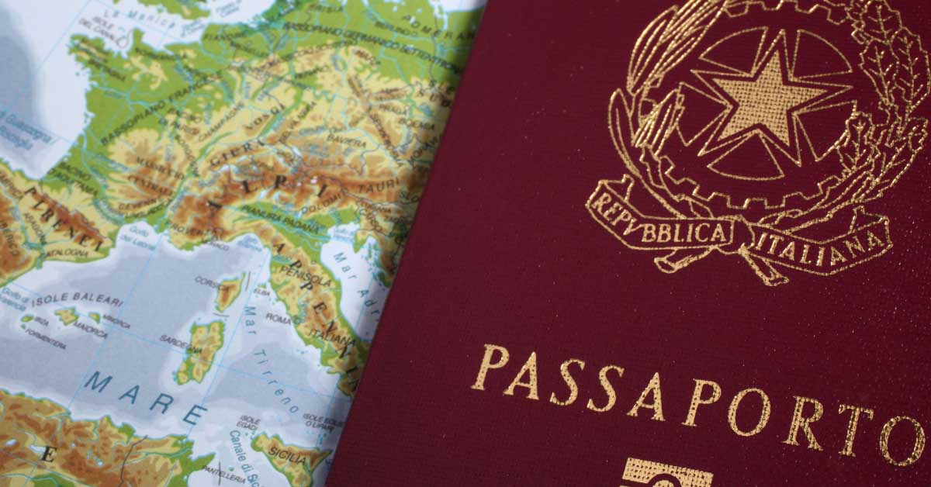
Controllo Passaporti
BUONGIORNO – BUONASERA
SALVE – CIAO
Signore – Signora - Signorina
Passaporto, per favore
Grazie
Prego
NOME – Come ti chiami? Io mi chiamo …..
NAZIONALITA’ – Io sono russo
SCOPO DEL VIAGGIO – Turismo
Io sono un turista
ARRIVEDERCI!

Slide 8
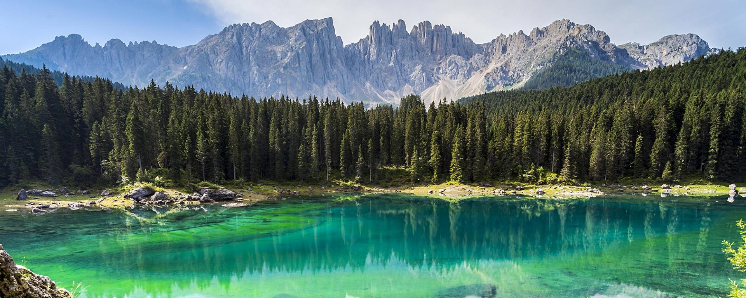
Iniziamo il nostro viaggio
DOLOMITI
https://www.youtube.com/watch?v=nV2kF2XXBHQ

Slide 9
Dolomiti
Glossario
Prenotazione бронирование
Nome Имя
Documenti Документы
Chiave ключ
Camera Номер
Dialogo in hotel
Buongiorno
Buongiorno, io ho una prenotazione.
Nome?
Mi chiamo ….
Documenti, per favore
Questa è la chiave della camera
Grazie, Arrivederci!
Prego!

Slide 10
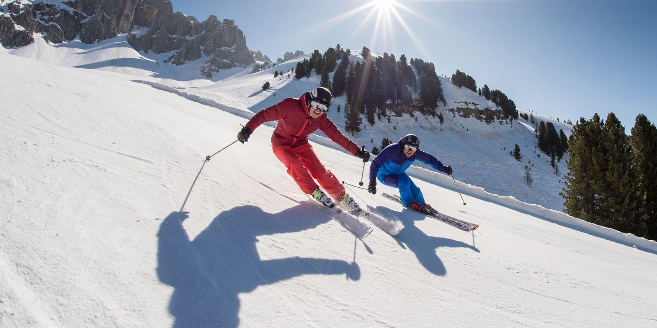
Informazioni alla Reception:
Buongiorno!
Buongiorno! Posso chiedere informazioni?
Certo!
Quali attività si possono fare qui?
Qui potete sciare, fare passeggiate, visitare monumenti e musei.
Possiamo noleggiare una bicicletta?
Certo!
C’è una mappa del posto?
Sì!
Grazie! Arrivederci!
Buona giornata!
Attrazione turistica достопримечательность
Visitare посещать
Noleggiare брать напрокат
Sci лыжи
Bicicletta велосипед
Mappa карта

Slide 11
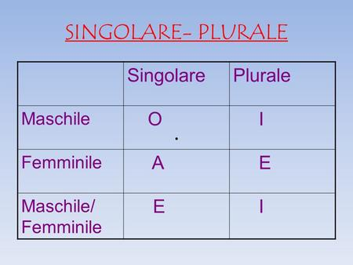
L’angolo della grammatica
LIBRO
LIBRI
CASA
CASE
STUDENTE
CLASSE
STUDENTI
CLASSI

Slide 12
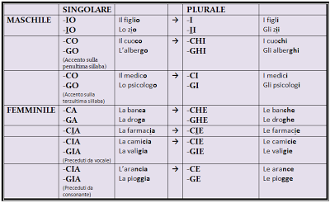

Slide 13
UN COLPO ALL’ANIMA
Ligabue
https://www.youtube.com/watch?v=TIfoWnH7QhQ

